Slide 1
大学生の恋愛事情：
日米比較研究
アディ・ギンゴールド
リゼット・マルチネス
アドバイザー： 齋藤-アボット佳子教授 関根繁子教授
Notes:
皆さん、こんにちは。アディ・ギンゴールドと申します。 リゼット・マルチネスと申します。
今日は、大学生の恋愛事情に関する日米比較研究を発表したいと思います。

Slide 2
概要
研究の重要性
研究質問
研究背景
研究方法
調査結果
結論と考察
研究限界点
将来の研究課題
調査文献
感謝の意
Notes:
こちらはこの研究発表の概要です。

Slide 3
研究の重要性
（リゼット）
日本社会における女性の役割に焦点をおいた授業ではじめて合コンについて知った。
その時から、日米間での恋愛事情に対する認識に違いがある事に気付いた。
恋愛の社会的価値を理解するために、大学生の日本とアメリカ独自の恋愛事情について明らかにしたいと思う。
Notes:
なぜ私がこの課題を選んだかというと日本で留学していた時に取った授業の中で日本社会における女性の役割について学びその時初めて合コンについて知りました。その時から、日米間で恋愛事情に対する認識に違いがある事に気付き、日本とアメリカ独自の恋愛事情についてもっと深く知りたいと思ったからです。

Slide 4
研究の重要性
(アディ)
国際恋愛を経験しており、日本で留学していた時に文化の違いが、私たちの関係にどう影響するか良く聞かれた。
文化摩擦を避けるためにも、日本とアメリカの恋愛事情の文化について更に理解できるようになりたいと思う。
Notes:
私は今国際恋愛をしているからです。また日本で留学していた時によく文化の違いが、私たちの関係にどう影響したか聞かれたためもっとこのことに認識を深めたからです。恋愛中に文化の違いによって生じる摩擦を避けたいので、日本とアメリカの恋愛事情について更に理解できるようになりたいと思ったからです。

Slide 5
研究質問
日本とアメリカの大学生が恋愛をする上で、それぞれどのような認識の違いがパートナー間にあるか。そして、その認識の違いがどのように彼らに影響しているか。
日本人とアメリカ人の大学生の間で、恋愛と勉強に対する姿勢について、どのような違いがあるのか。
恋愛関係を続けようとする要因は何か。
Notes:
私達の研究質問は次の３つです。一、日本とアメリカの大学生が恋愛をする上で、それぞれどのような認識の違いがパートナー間にあるか。そして、その認識の違いがどのように彼らに影響しているか。二、日本人とアメリカ人の大学生の間で、恋愛と勉強に対する姿勢について、どのような違いがあるのか。三、恋愛関係を続けようとする要因は何か、の以上です。

Slide 6
研究背景
恋愛の価値観
恋愛の６種類
男女間の恋愛関係
日米における恋愛関係
「好き」と「愛している」の違い
社会的影響
学校と恋愛
Notes:
それでは、まず始めにこの研究の背景として、この項目について順をおって説明します。まずは、恋愛の価値観と恋愛の６種類ということを紹介します。次に、男女間の恋愛関係や日米における恋愛関係に対する解釈を説明します。最後に、社会的影響や学校と恋愛のバランスを紹介します。

Slide 7
恋愛の価値観
外部の価値観
していいこととやってはいけないことの基準
実用的な応用
例:社会では女性が性的に活発なことを否定的に見る。
内部の価値観
個人の体験や日常行動による価値観
例: セックスに興味がない女性は、否定的で堅物の人とみなされる傾向にある。
(Turner, 2013)
Notes:
見た目と内部の価値観にも色々な見方があります。特に、外部の価値観としてしていいこととやってはいけないことの基準や実用的な応用があります。（特に、外部の価値観には許される行為とするべきではない行為の基準やその価値観の実用的な応用があります） 例えば、女性が性的に活発なであれば否定的に見られます。そして、内部の価値観として個人の体験や日常行動によります。例えば、セックスに興味がない女性も否定的で堅物の人とみなされる傾向にあります。

Slide 8
恋愛の6種類
恋愛は複数の視点によって幾つかのタイプに分類することが出来る。
相手に対する感情や欲求のあり方
お互いが相手に望み期待する事柄
長期的な恋愛関係なのか短期的な恋愛関係なのか
基本のタイプ
1. エロス（美への愛）
2. ストルゲ（友愛的な愛）
3. ルダス（遊びの愛）
複合型のタイプ
4. マニア（狂信的な恋愛）
5. プラグマ（実利的な恋愛）
6. アガペー（博愛主義に根ざす利他的な恋愛）
(渋谷昌三、2013)
Notes:
恋愛には３つの見解があります。それは相手に対する感情や欲求のあり方、お互いが相手に望み期待する事柄、そして長期的な恋愛関係なのか短期的な恋愛関係です。それがさらに次の６つのタイプにわけられます。

Slide 9
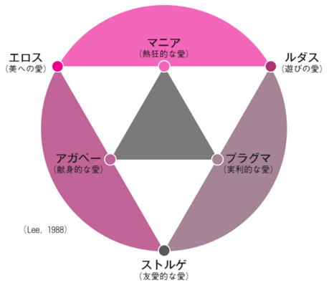
恋愛の相関図
4.
エロス・ルダス・ストルグの
基本の三つのタイプから、
マニア・アガペー・プラグマの複合型のタイプが生まれる。
1.
3.
6.
5.
2.
(渋谷昌三、2013)
Notes:
これは恋愛の相関図です。エロス（美への愛）・ルダス（遊びの愛）・ストロゲ（友愛的な愛）の三つのタイプから成ります。例えば、エロスとルダスを混ぜると、熱狂的な愛マニアになり、エロスとストロゲを合わせると献身的な愛・アガペーとなり、ルダスとストロゲをあわせると実利的な愛プラグマという複合型のタイプが生まれます。
http://ameblo.jp/shinya-kida/entry-11054974137.html
This chart indicates the primary（基本のタイプ） and secondary points (複合型のタイプ)of love. As you can see, when two primary point mix they create a secondary point. When all points are present in a relationship it is seen as holistic.
この図は恋愛の基本のタイプと複合型のタイプをを表示する。二つの基本のタイプを混ぜ合わせ、複合型のタイプを樹立される。全てのポイントがあり、全体論的であるように、関係は見られる。

Slide 10
恋愛関係の始まり
日本 | アメリカ
合コン 異なる組織、サークルなどに属する男女の２つ以上のグループが合同で行うコンパ | フックアップ 一度だけの関係を持つこと
告白 心の中に秘めていた想いを相手に打ち明けること | カジュアルなデート 同じ時期に二人以上の人と デートに行くこと
(Bogle, 2008)
Notes:
どのような恋愛関係が始まるかというとアメリカと日本とは異なり、日本は合コン、つまり異なる組織、サークルなどに属しグループでお見合いしたり、告白、つまり心の中に秘めていた想いを相手に打ち明けることをされて関係がはじまります。アメリカの場合は一度だけの関係を持つフックアップや、同じ時期に二人以上の人とデートに行くカジュアルなデート等で関係が始まるようです。

Slide 11
真剣な交際の開発段階
紹介
家族に交際相手を紹介すること
恋人の関係
相手に対してより真剣な気持ちを抱いている
同棲
正式に婚姻関係にない男女が一緒に暮らすこと
(Bogle, 2008)
Notes:
*add 4th option, or change to bullets; add citation; consider changing title
真剣な交際に関しては日本もアメリカの同じで家族に交際相手を紹介したり同棲生活をしたり、恋人関係になることから始まります。
It’s becoming more acceptable to be in a long-term, committed relationship without a legal document,” says Pamela J. Smock, director and research professor at the Population Studies Center at the University of Michigan-Ann Arbor. By the time they’re 20, 1 in 4 women ages 15 to 44 in the U.S. have lived with a man.
Japan:
the cohabitation rate among young men and women remains under 2% (needs futher research)
同棲：ひとつの家に一緒に住むこと。特に、結婚していない男性が一緒に暮らすこと。

Slide 12
「好き」と「愛している」の違い
日本人は｢好き｣という言葉を使用する。
例：恋愛対象者に｢あなたのことが好きです｣
アメリカ人の方が自由に｢愛｣という言葉を「好き」と同じように使用する。
例： “I love you!” (雰囲気で)
(Kanemasa, et al., 2004)
Notes:
*If author didn’t say that 愛してる can be used for family, can’t use that
日本人は｢愛している」が家族や恋人の事だけに使う表現。
では、ここで「好き」と「あいしている」の違いについてお話し致します。日本人は「好き」という言葉をよく使用します。例えば｢あなたのことが好きです｣とかです。アメリカ人は「愛してる」という表現の方を使い、日本人が「愛してる」という言葉を使うのは家族や恋人だけにです。
日本人は｢好き｣という言葉を使用する。また、好きの気持ちが薄くても使用することが出来る。
例：ドーナツが好きだ(好きの気持ちが薄く) OR 君のことが好きだ（恋愛対象）
｢愛している｣というのは家族や恋人の事だけに使う表現。
（とは対照的に）
アメリカ人の方が自由に｢愛｣という言葉を「好き」と同じように使用する。
例：”I love eating”

Slide 13
社会的影響 (日本)
ウチとソト: 人々を「内」のグループと「外」のグループの２つの集団に分ける概念。場合と背景により「内」と「外」の枠が変わる。
甘え: 周りの人に好かれて、依存出来るようになりたいという感情、人の好意をあてにする気持ち
(Doi, 2001)
Notes:
次に、日本には内外という概念があり、よく引用されるのは甘えという概念です。それは周りの人に好かれて、依存出来るようになりたいという感情、人の好意をあてにする気持ちのことです。社会に期待されているように行動したりすることです。
ウチとソト：
EX: 自分を家族の一員だとする場合では、家族が「内」グループ、他の人は「外」グループになる。

Slide 14
社会的影響(アメリカ)
後腐れのない関係: もし相手との関係が終わったとしても、 面倒な煩わしい思い、未練、後悔もなく終われる淡泊な関係。
アメリカンドリーム: 多くのアメリカ人は子供、パートナー、自分の家を常に幸せな生活の目標としている。
(American Psychology Association, 2013)
Notes:
*Sekine is unsure of citation
アメリカの場合はもし相手との関係が終わったとしても、面倒な煩わしい思い、未練、後悔もなく終われる淡泊な関係を好みます。その反面、アメリカンドリームとして知られているように多くのアメリカ人は子供、パートナー、自分の家を常に幸せな生活の目標としています。
無条件の、制限（事項）のない
肉体関係
(アメリカに限定しない）
の増加が関係を維持する欲求の減少
として見られる、しかし研究では肉体関係が前提と多くの
後腐れのない関係；もし相手との関係が終わるとしても、面倒な煩わしい思い、未練、後悔もなく終われる淡泊な関係。
rise of hookup culture (not limited to the US) can be seen as a decrease in the desire to maintain relations, but research suggests that sexual hookups may leave more strings attached than many assume (American Psychology Association, 2013)

Slide 15
学校と恋愛 (日本)
社会通念：
現実：
「16～24歳の女性の46％は性的接触を嫌悪する。
同年の男性の２５％も同じように考えている。」
(Aziz Ansari, 2015)
調査対象者の60.8％の人は恋愛関係に興味がある
調査対象者の男性の86.3％と89.4％女性はいつか結婚するつもりだ。
交際していない人の37.6％は恋人が欲しくない。
Notes:
*need citations for statistics!
では、学校と恋愛のバランスを学生はどうとっているのでしょうか。日本の場合は16～24歳の女性の46％は性的接触を嫌悪しますが、同い年の男性の２５％も同じように考えているとアンサリはいっています。しかし、現実では調査対象者の60.8％の人は恋愛関係に興味がありますし、調査対象者の男性の86.3％と89.4％の女性はいつか結婚するつもりのようです。また交際していない人の37.6％は恋人が欲しくないということがわかっています。

Slide 16
学校と恋愛 (アメリカ)
社会通念：
現実：
「学業と就職活動に集中したいために、大学生は短期でカジュアルな恋愛を好んでいる。」
(Heather Fishel, 2010)
32.5％の大学生の恋愛関係は遠距離恋愛。 (Statistic Brain)
大学4年生の２５％は未経験者。 (USA Today)
大学4年生の3割は交際した 経験が2回以下。(Independent Women's Forum)
Notes:
*no year for Independent Women’s Forum?
アメリカの場合フィシェルによると学業と就職活動に集中したいために、大学生は短期でカジュアルな恋愛を好んでいるとしていますが、StatisticBrainによると現実には32.5％の大学生の恋愛関係は遠距離恋愛、USA Todayにりよると、大学4年生の２５％は未経験者、そしてIndependent Women's Forumによると大学4年生の3割は交際した経験が2回以下であることがわかりました。
32.5％の大学生の恋愛関係は遠距離恋愛。
25％の大学4年生は未経験者。
大学4年生の3割は２回以下交際した事がある。

Slide 17
研究方法
アンケートの回答者
大学生160名
日本人の大学生 80名 (女性50名、男性30名）
アメリカ人の大学生80名 (女性50名、男性30名）
研究調査の方法
グーグルフォーム
英語によるアンケート
日本語によるアンケート
Notes:
では、次に私達が行ったアンケート調査の研究結果についてお話し致します。
この調査には１６０人の大学生に参加してもらいました。内訳は日本人８０人、アメリカ
人８０人です。オンラインアンケートを通してデータを集めました。

Slide 18
研究質問 １
日本とアメリカの大学生が恋愛をする上で、それぞれどのような認識の違いがパートナー間にあるか。そして、その認識の違いがどのように彼らに影響しているか。

Slide 19
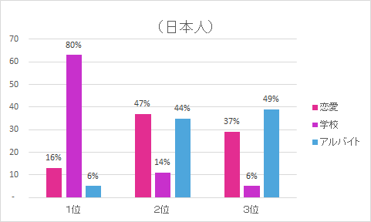
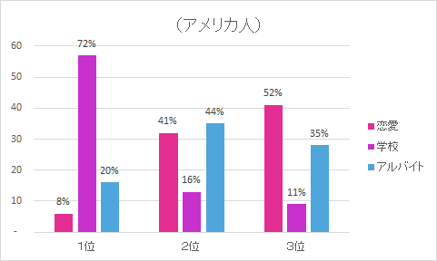
恋愛・学校・アルバイトの重要性
日本人の学生もアメリカ人の学生も勉学をより優先するが日本人はアルバイトより恋愛の方を優先し、アメリカ人は恋愛よりもアルバイトの方を優先した。
Notes:
Both groups of students prioritize their schoolwork, but Americans still prioritize work before romantic relationships.
勉学と恋愛にバランスや交流の仕方には国によって違いが見られた。日本の学生は恋愛の方を勉学より優先するが自分からはあまり相手には連絡しない傾向があるのに対し、アメリカの学生は勉学の方に優先をおくが頻繁に交流することが分かった。

Slide 20
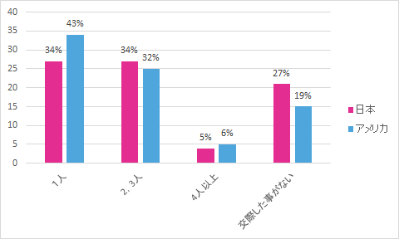
大学在学中に、何人の人と交際したか。
日本人もアメリカ人も交際した人数にはあまり違いはないが、
交際したことがない人は日本人の方が多かった。
Notes:
Both groups have had an average of 1~3 relationships while in university, but larger portion of Japanese students have no prior dating experience.

Slide 21
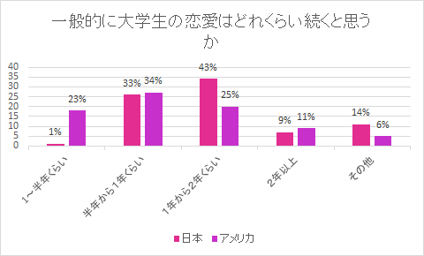
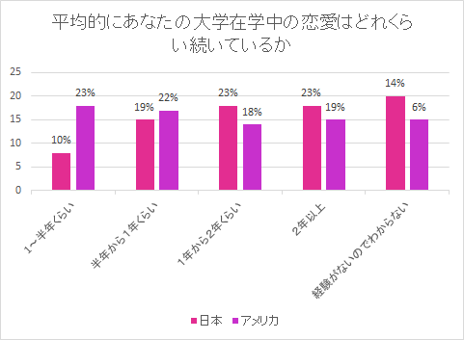
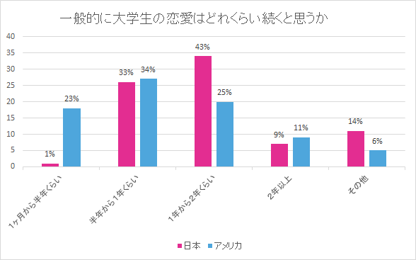
大学生の恋愛の続く期間（予想）
日本人の大学生の方が長期的関係を好み、アメリカ人の大学生は短期的関係の方を好んでいるようだ。
Notes:
＊fix charts, １ヶ月から半年くらい
Japanese students were more likely to have/expect to have longer relationships (1-2 years), whereas Americans preferred shorter ones.

Slide 22
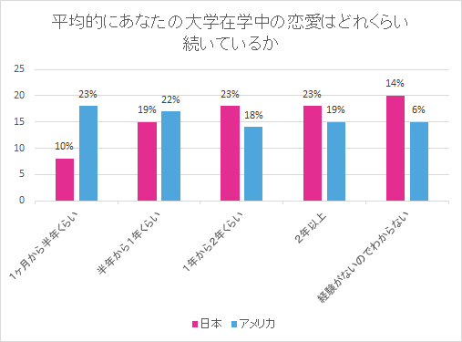
大学生の恋愛の続く期間（個人的な経験）
日本人の大学生の方が長期的関係を好み、アメリカ人の大学生は短期的関係の方を好んでいるようだ。
Notes:
＊fix charts, １ヶ月から半年くらい
Japanese students were more likely to have/expect to have longer relationships (1-2 years), whereas Americans preferred shorter ones.

Slide 23
研究質問1まとめ
どちらの学生も恋愛より学業を優先する。
アメリカ人は日本人と比べて恋愛を優先しない。
アメリカ人は短期間の恋愛を、日本人は長期間の恋愛を自分たちの経験を通して予想した。
交際したことのない日本人は全体の3分の1だが、アメリカ人と大差はなかった。
Notes:
Both groups of students prioritize their schoolwork over romantic relationships American students prioritize love less than Japanese students Americans expected/experienced shorter relationships, whereas Japanese expected/experienced longer ones Large portion of Japanese students had no dating experience Although about 1/3rd of japanese students had no experience with dating while in university this was only an 8% increase from the american responces.
日本人学生の3分の1は大学で恋愛を経験したことがない。しかし、それはアメリカ人学生と比べて8％高いだけだった。

Slide 24
研究質問2
日本人とアメリカ人の大学生の間で、恋愛と勉強に対する姿勢について、どのような違いがあるのか。

Slide 25
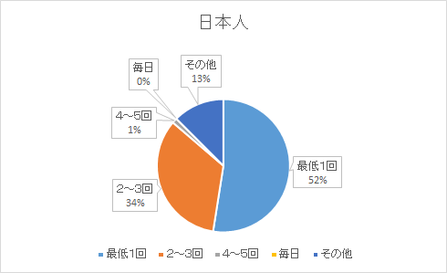
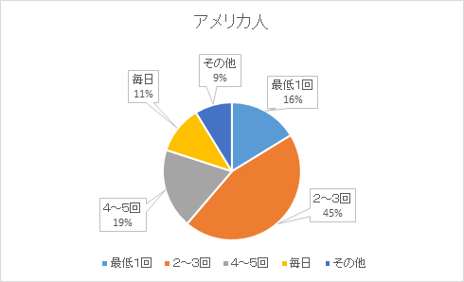
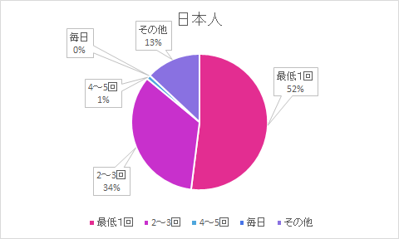
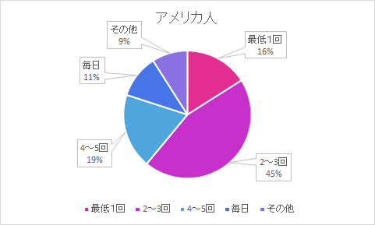
一般的に、恋人に週に何回くらい会うべきだと思うか。
「最低１回」と答えた日本人が約５割に対し、アメリカ人の約５割が
「２〜３回」と答え、アメリカ人の方が恋人に会う回数が多かった。
Notes:
Contrary to our research, American students were more willing to communicate with their partner more frequently.

Slide 26
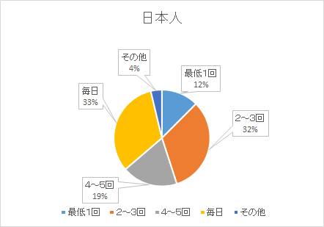
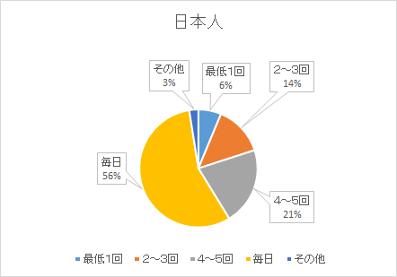
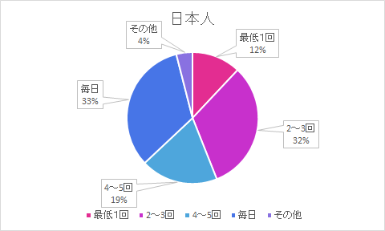
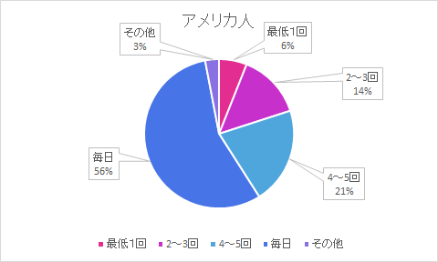
週に何回くらい恋人に連絡するべきだと思うか。
アメリカ人は(約５５％）日本人より（約３３％）毎日恋人に連絡するべきだという割合が高かった。
Notes:
日本人の回答に驚いた。なぜなら留学中（留学していた時に）お互いにいつも連絡し合うカップルをよく見たことがあったからだ。

Slide 27
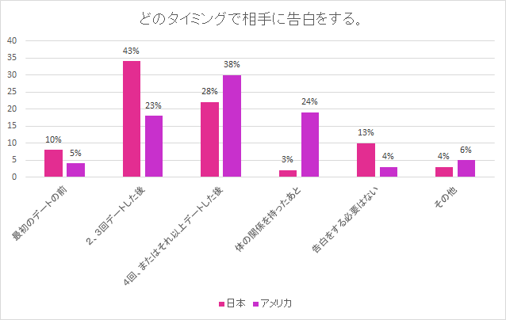
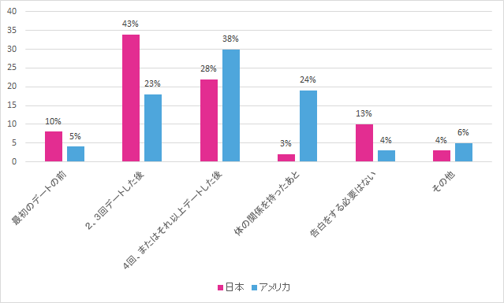
どのタイミングで相手に告白をするか。
日本人の方が早めに（２〜３回デートした後）告白する傾向にある。
Notes:
Japanese students preferred verbally establishing a committed relationship earlier, while American students preferred to take their time (usually after becoming intimate).

Slide 28
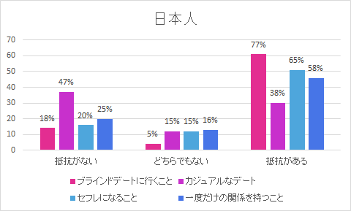
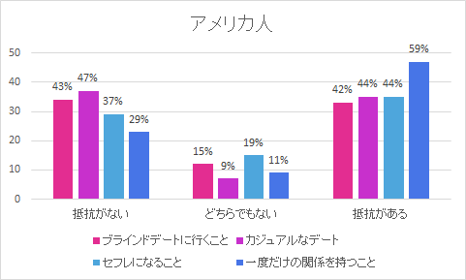
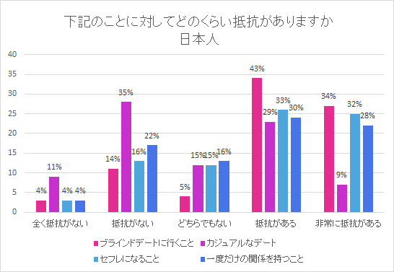
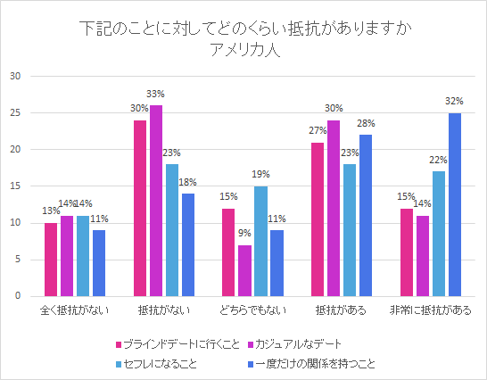
下記のテートのタイプにどのくらい抵抗があるか。
日本人と比較し、アメリカ人はこれらの概念に抵抗がないと答えた人が多かった。
Notes:
**although the attitudes toward casual dating is nearly the same, these values show that both groups reject current college dating stereotypes
*differences aren’t too big, so we need to rework second sentence
*increase size of Japanese/American on charts
日本人と比較し、アメリカ人はこれらのコンセプトに抵抗がないと答えた人が多かった。
日本人は（約３５％）アメリカ人より(約33％）カジュアルなデートについて抵抗がないと答えた割合が高かった。

Slide 29
研究質問2まとめ
アメリカ人の方が恋人にもっと頻繁に会うべきだと答えた。
アメリカ人の方が交際相手とより多く連絡をとる傾向にある。
日本人の学生はアメリカ人の学生と比べてやや早い段階での告白を好むが、先行文献より遅いことが分かった。
告白は必要ないと答えた日本人の学生はアメリカ人の学生より多かった。
Notes:
American students were more willing to communicate with their significant other more frequently than Japanese students Japanese students preferred verbally establishing a committed relationship earlier than Americans,（ but Japanese students took more time than our literature review suggested.）
In addition, according to our research, compared to american students more Japanese students believe that no verbal establishment is necessary.

Slide 30
研究質問３
恋愛関係を維持しようとする要因は何か。

Slide 31
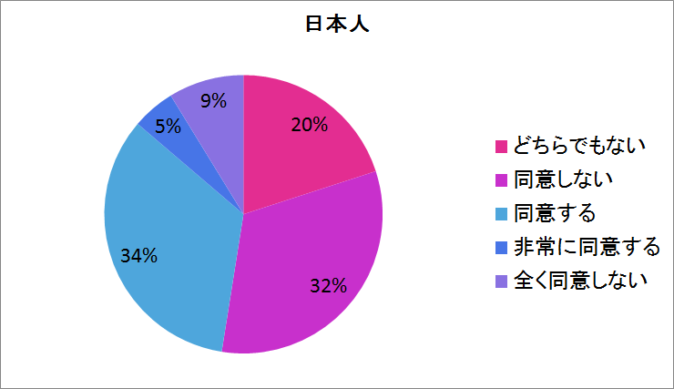
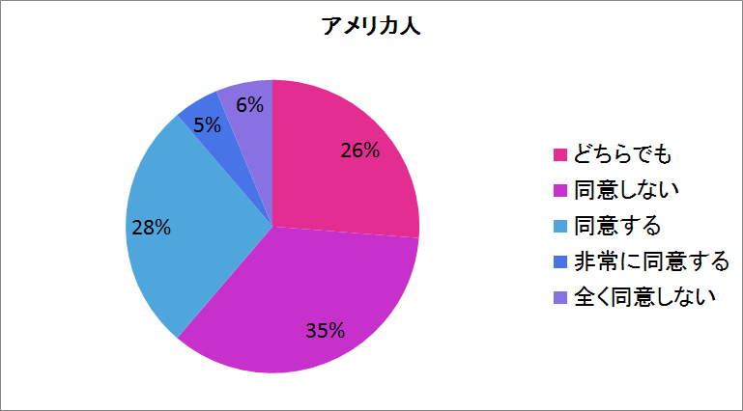
「友人が良く思っていない人と恋愛関係を続けたくはない。」
日米どちらの大学生も同じような反応を示したが、日本の大学生はアメリカの大学生に比べ、わずかだが、友人の意見をより優先しているようである。
Notes:
Both groups of students felt nearly the same about how their friends could affect their romantic relationships、 but Japanese students felt a bit more strongly about it.
Although both Japanese and American students reflect similar responses, Japanese students show a slightly higher regard for their friends opinion.

Slide 32
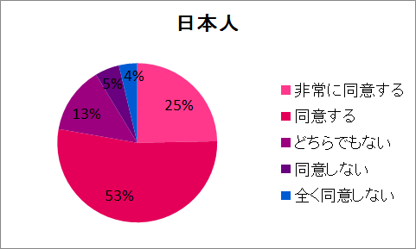
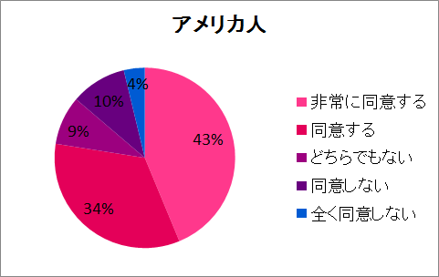
「パートナーと恋愛関係になったら、その関係を維持するためにデートに行くのが重要だと思う。」
アメリカ人の方が日本人よりも、家などで一緒に過ごすだけではなく、デートに出かけることが健全な関係にとって重要であると感じていたが、日米どちらの学生もそのように思っているようである。

Slide 33
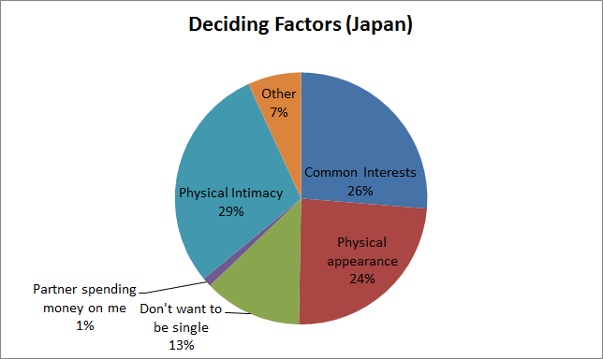
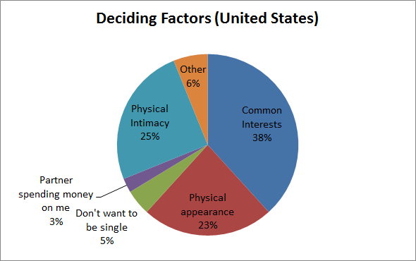
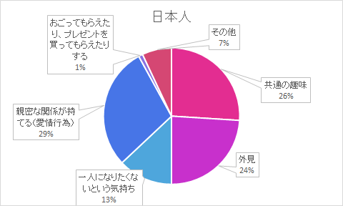
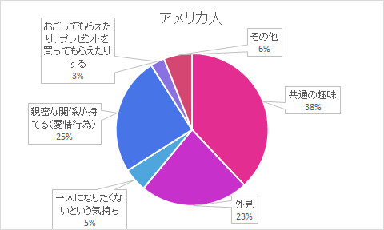
恋愛関係を維持しようとする要因
一般論に反して、真剣な交際を続けるために必要なこととして、日本人は親密な関係を選んだが、アメリカ人は共通の趣味を挙げた。
Notes:
Change chart to Japanese, add title
恋愛関係を維持しようとする要因
Add title, fix Japanese
Contrary to popular belief, Japanese students were more interested in physical intimacy when finding a partner, but more Americans wanted to be spoiled by their partner.

Slide 34
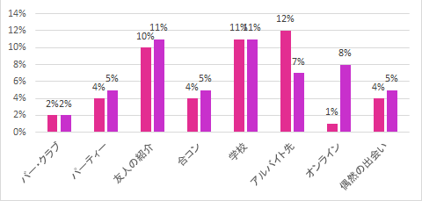
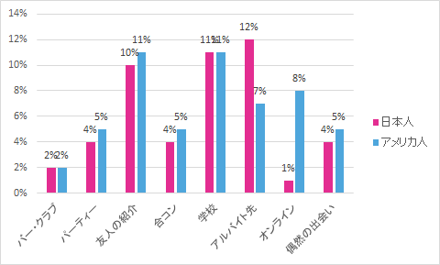
真剣に付き合えるパートナーを見つけられる場所
アメリカ人は様々な場所で恋愛関係が始まる可能性があると答えたが、日本人はアルバイト先や学校で出会いがあると思っているがオンラインでの出会いには非常に否定的である。
Notes:
*add key (Japanese, American)
アメリカ人大学生の方が様々な所で恋愛関係を始める事に希望を託している。大部分の場所は、同じぐらいポジティブな反応がある

Slide 35
研究質問3まとめ
両学生とも共通の趣味、外見、そして親密な関係を交際相手に求める。
日本人はアメリカ人より、外見と親密な関係を重要視した。
どちらの学生も真剣に付き合える交際相手を学校または友人を通じて知り合うことを好むが、日本人はアルバイト先を一番出会う可能性が高いと答えた。
日本人はオンラインデートやブラインドデートに抵抗があるのに対し、アメリカ人はあまり同僚と付き合わないと回答した。
Notes:
Japanese and American students prioritize common interests, physical appearance, and intimacy when finding a partner Japanese students surprisingly ranked physical appearance/intimacy higher than Americans Both groups prefer finding potential partners at school/through friends Japanese students were less likely to try online dating or blind dates, whereas American students found it more unlikely to date coworkers.

Slide 36
結論と考察
付き合い始めるときに考える目標の相違
アメリカ人はパートナーを見つけることに焦点を置くのに対し、日本人は長期的な関係を持つことに焦点を置いている
日本人は出会いに対して保守的
オンラインやカジュアルデートに対しては否定的
告白のタイミングがアメリカ人より早い
日本人は、恋愛関係を維持する理由として親密な関係を選んだ
長期的、真剣な交際をしたいという現われかもしれない
Notes:
GOOD!
2番目の例の日本語が変。「人として好ましく思われる」が特に。
→ セックスフレンドの関係を持つことの方がより否定的に思われる。
3番目は例を出せって言われるかも。どんなふうに積極的・活発的になったのか。アメリカ人はどうなのか。とか、
4つ目は、reflectのニュアンスがわからなかったから、リズに確認

Slide 37
研究の限界点
英語と日本語で、相互に対応する言葉の説明の難しさ
特に、よく知られた文化の概念を翻訳するとき
ウチとソト、甘え、恋人の関係等
認識の違い
「好き」と「愛している」、「真剣な関係」と「結婚への意識」
日本人に関しては日本全国の学生の回答者が得られたが、アメリカ人はカリフォルニア州の学生がほとんどであった
多くの日本人回答者は海外経験があり、それが彼らの考え方に影響を及ぼしているかもしれない
Notes:
よく知られた＝既知 でもいいような気がするけど、難しい言葉だから要検討
Experienced abroadの意味。留学だけなのか、それとも海外旅行などの経験も含まれているのか。
Lack of corresponding words in either language Translation of specific culturally well known concepts Degrees of severity Like vs love, Committed relationship Vs Ready for marriage Many Japanese correspondence had experience abroad, this may have influenced their view on this topic

Slide 38
将来の研究課題
留学経験がある大学生の恋愛事情の調査
文化的要素を含んだ映画などのメディアより、実際に外国に住むことの方が恋愛に対する考え方に影響する
結婚につながる付き合いに対する調査
もし日米の大学生の恋愛関係に結婚という共通の目標があれば、結婚までの彼らの行動や態度、考え方を容易に比較することができるだろう
Notes:
Maybe fix this one…
“Living in foreign country could change person’s approach to dating more directly than observing foreign media embedded with cultural stereotypes.” “If Japanese and American relationships share a mutual goal of marriage, we can more easily compare practices and attitudes.”
文化的要素を含んだ映画などのメディアより、実際に外国に住むことの方が恋愛に対する考え方に影響する。(直接的な影響を及ぼす。)
もし日米の大学生の恋愛関係に結婚という共通の目標があれば、結婚までの彼らの行動や態度、考え方を容易に比較することができるだろう。
If given the opportunity to further our research we would separate our research into two studies.
The first study would focus on experience abroad and its affects on how college students approach relationships.
The second study would compare practices and attitudes between Japanese and American students, in relationships where the final goal is marriage.
将来の研究課題として、私たちの研究を2つにわけたいと思います。1つ目は、留学経験が大学生の恋愛関係に対する考え方にどのような影響を及ぼすのか。2つ目は、結婚を目的としている恋愛関係において、行動や態度、考え方に日米の大学生間でどのような違いがあるのかについて研究を行いたいと思います。

Slide 39
調査文献
Bogle, K. (2008). Hooking up sex, dating, and relationships on campus. New York: New York University Press.
Turner, J. (2003). Dating and Sexuality in America : A Reference Handbook. Santa Barbara, Calif: ABC-CLIO.
Hatfield, E. , & Rapson, R. (1996). Love and Sex : Cross-cultural Perspectives. Boston: Allyn and Bacon.
“Courtship, Japanese-Style | Monterey Bay.” Accessed October 14, 2015.
“Cross-Cultural Reliability and Validity of the Revised Conflict Tactics Scales: A Study of University Student Dating Couples in 17 Nations | Monterey Bay.” Accessed October 14, 2015.
Notes:
Are links media resources? If so, put on separate page
Add Japanese resources

Slide 40
調査文献
“Dating and Sexuality in America : A Reference Handbook | Monterey Bay.” Accessed October 14, 2015.
“Dating, Mating, and Marriage | Monterey Bay.” Accessed October 14, 2015.
“Hooking Up : Sex, Dating, and Relationships on Campus | Monterey Bay.” Accessed October 14, 2015.
Ishida, Hiroshi. “The Transition to Adulthood among Japanese Youths: Understanding Courtship in Japan.” Annals of the American Academy of Political & Social Science 646, no. 1 (March 2013): 86–106. doi:10.1177/0002716212465589.
Kito, Mie. “Self-Disclosure in Romantic Relationships and Friendships Among American and Japanese College Students.” The Journal of Social Psychology 145, no. 2 (April 1, 2005): 127–40. doi:10.3200/SOCP.145.2.127-140.

Slide 41
調査文献
Lesure-Lester, G. Evelyn. “Dating Competence, Social Assertion and Social Anxiety among College Students.” College Student Journal 35, no. 2 (June 1, 2001): 317.
Letcher, Amber1 amber.letcher@sdstate.edu, and Jasmin2 Carmona. “Friends with Benefits: Dating Practices of Rural High School and College Students.” Journal of Community Health 40, no. 3 (June 2015): 522–29. doi:10.1007/s10900-014-9966-z.
“You Are Cordially Invited to Weddings : Dating & Love Customs of Cultures Worldwide, Including Royalty | Monterey Bay.” Accessed October 14, 2015. http://xerxes.calstate.edu/monterey/books/record?id=49303.

Slide 42
感謝の意
齋藤先生
関根先生
家族と友達
キャップストーンの同級生

